Slide 1


Средства трудового воспитания в ДОУ
Муниципальное бюджетное дошкольное образовательное
учреждение детский сад №45 "Волчок"
Воспитатель: Тимирова А.Н.

Slide 2
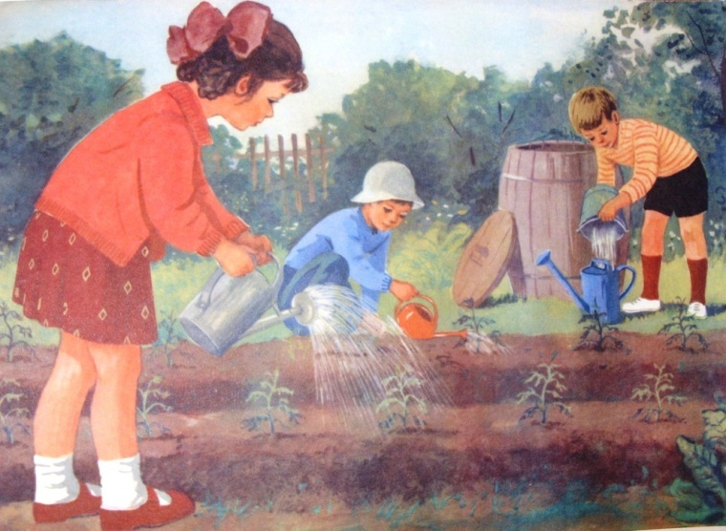
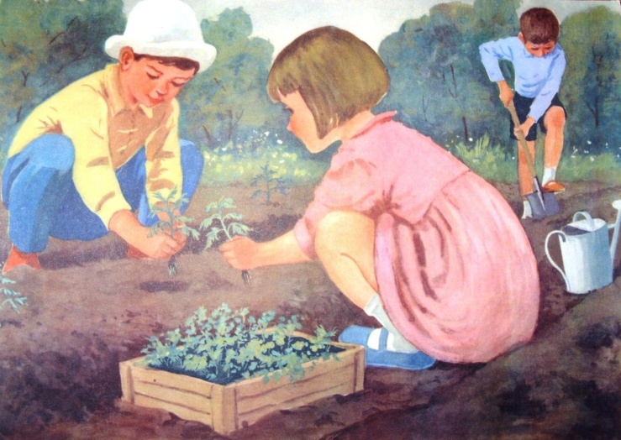
Трудовое воспитание - это одна из важнейших сторон воспитания дошкольников.
Задача трудового воспитания - воспитать активную, целеустремленную личность, способную к самореализации, творчеству, удовлетворению своих интересов в избранном деле и к самосовершенствованию.

Slide 3
Стандартные средства трудового воспитания
Беседа
Игра
Бытовой труд
Экскурсии на производство и рабочие места
Техническое творчество

Slide 4
Средства трудового воспитания и её виды
Воспитательные средства – все, что используется воспитателем для достижения поставленной педагогической цели и задач.
Виды средств трудового воспитания
Самостоятельная деятельность
Ознакомление с трудом взрослых
Художественные средства

Slide 5
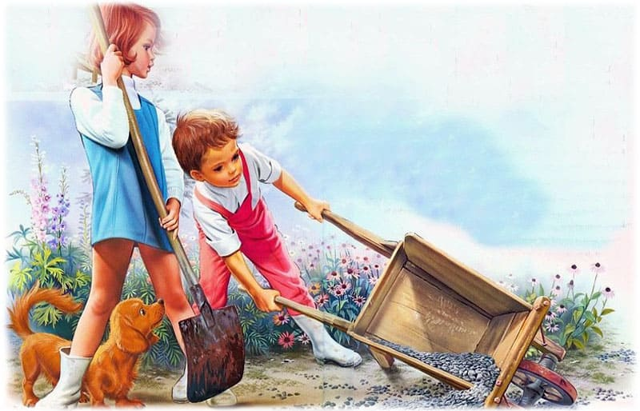
Самостоятельная деятельность
Самостоятельную трудовую деятельность считают главным средством воспитания.
Так дети обучаются элементарным трудовым навыкам, приобретают возможность добиваться ожидаемого результата, удовлетворяют потребность в приобщении к взрослому миру.

Slide 6
Виды самостоятельной деятельности
Индивидуальный
Коллективный
Работа выполняется ребёнком, но обязательно под контролем воспитателя.
Создает условия для понимания значимости достигнутого результата, для качественного освоения результативных действий.
Работа выполняется в коллективе.
Возникают условия для проявления взаимопомощи, требовательности друг к другу, взаимной ответственности.

Slide 7
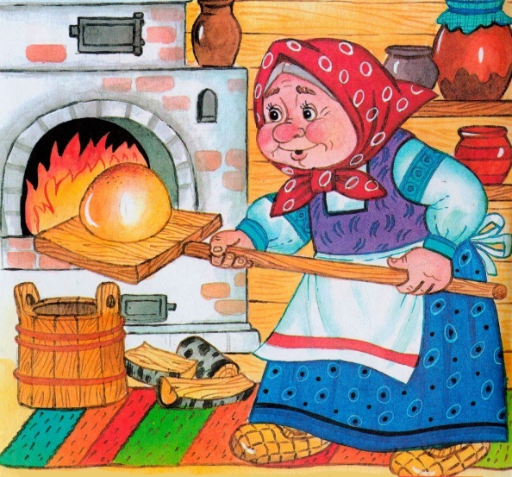
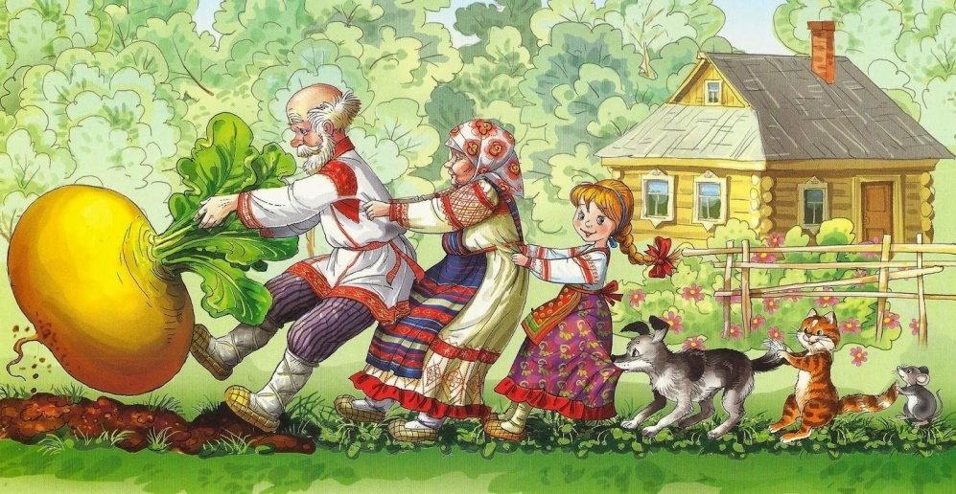
Художественные средства
Художественные произведения вызывают эмоциональный интерес, помогают понять всю значимость трудолюбия как важнейшего качества личности.
Художественные произведения дают обобщение роли, пользы труда, взаимопомощи профессий.

Slide 8
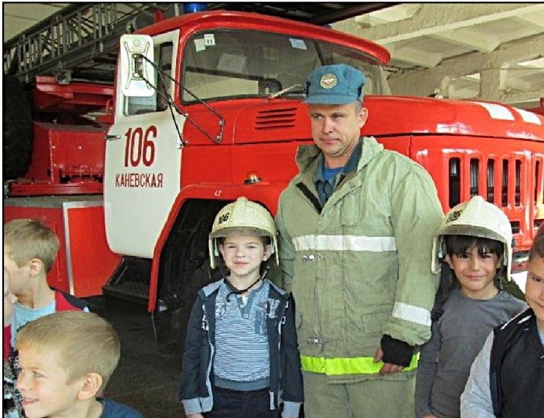
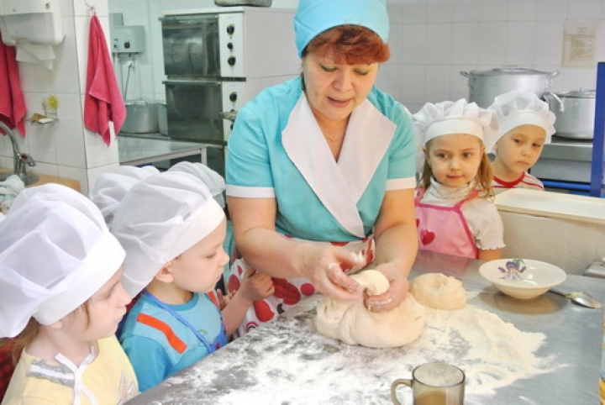
Ознакомление с трудом взрослых
Знакомство с взрослым трудом включает рассказы о создании продуктов труда, знакомство с человеком-тружеником, разными профессиями.
Оно формирует начальное понимание содержательной части будущей деятельности ребенка, воспитывает общее уважение к труду.

Slide 9
Воспитание в школе и дошкольном учреждении
Трудовое воспитание дошкольников – это приобретение начальных качеств, связанных с трудовой сферой жизни, формирование начальных знаний о простых процессах, простейших умениях, навыках.
Основное направление воспитания школьников – начальная профессиональная ориентация, ознакомление с особенностями деятельности в обществе, его трудовой культурой, распространенными профессиями.
Формирование важнейших качеств человека как труженика: трудолюбия, усидчивости, ответственности, дисциплинированности.

